Slide 1

Reinforcement Learning
Caro Dirnberger, Jonas Goltz, Juliane Seidl
19.06.2018

Slide 2
Was ist Reinforcement Learning?
Ansätze von Machine Learning
Supervised Learning
Input und Target sind bekannt
Unsupervised Learning
Nur Input bekannt, Target unbekannt
Reinforcement Learning
Target unbekannt, aber Feedback von außen zu ausgewählten Aktionen

Slide 3
Warum Reinforcement Learning?
Es gibt keine Daten von denen gelernt werden kann
Es gibt zu viele mögliche Ausgänge
Die Umgebung ist zu komplex um analytisch modelliert werden zu können
→ Lernen durch Interaktion

Slide 4

Warum Reinforcement Learning?
Es gibt keine Daten von denen gelernt werden kann
Es gibt zu viele mögliche Ausgänge
Die Umgebung ist zu komplex um analytisch modelliert werden zu können
→ Lernen durch Interaktion

Slide 5


Grundlegender Ansatz
Feedback,
Neuer Zustand,
Handlungsoptionen
Aktion
Kein explizites Wissen über die Welt
Kein direkter Zugriff auf die Welt, nur durch Interaktion

Slide 6
Einfachster Ansatz
Diskrete Zustände
In einer Tabelle verwaltet
Agent lernt die einzelnen Zustände zu bewerten
→ Wie viel Belohnung verspricht er sich von einem Zustand
→ Maximiert die Belohnung

Slide 7
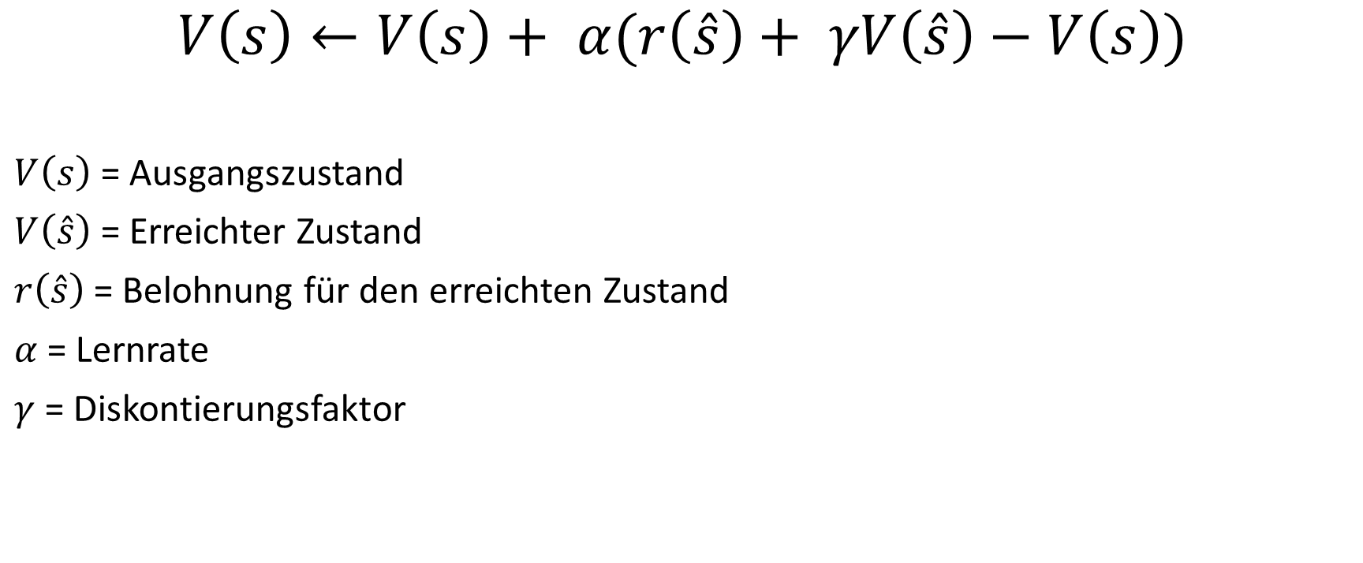
Temporal difference learning
$$V\left(s\right)←V\left(s\right)+ α(r\left(\hat{s}\right)+ γV\left(\hat{s}\right)−V\left(s\right))$$
$V\left(s\right)$ = Ausgangszustand
$V\left(\hat{s}\right)$ = Erreichter Zustand
$r\left(\hat{s}\right)$ = Belohnung für den erreichten Zustand
$α$ = Lernrate
$γ$ = Diskontierungsfaktor

Slide 8
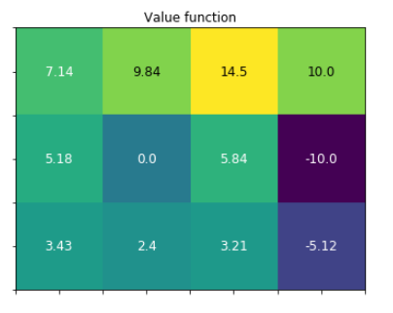
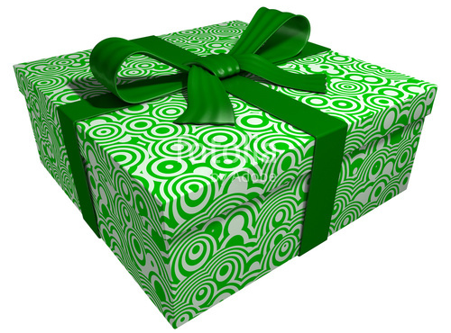



Value Table
Das Spiel

Slide 9
Selection strategy
Selection strategy: Strategie nach der aus einem gegeben Zustand heraus die nächste Aktion ausgewählt wird
Problem: Abwiegen zwischen Erkunden der Umgebung und Ausnutzen des bereits gewonnenen Wissen

Slide 10
Selection strategy – ε-greedy
Einfachste Idee:
Man wählt immer die beste Option und mit einer bestimmten Wahrscheinlichkeit eine zufällige
if p < ε:
take random action
else:
take best action

Slide 11
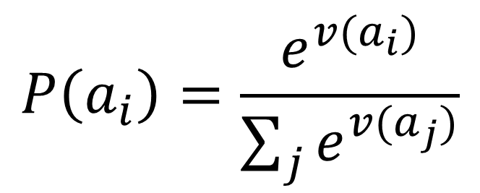
Selection strategy – Softmax
Idee:
Je besser eine Aktion ist umso wahrscheinlicher wird sie
$$P\left(a_{i}\right)=\frac{e^{{v(a}_{i})}}{\sum_{j}{e^{v(a_{j})}}}$$

Slide 12
Selection strategy – Softmax

